Slide 1

ROS Novatel GPS
Driver Manual
Date 2018. 10. 10
Convergence Research Center for Future Automotive Technology

Slide 2
목 차
사용프로그램 설명
ROS Kinetic 설치
Novatel GPS USB Driver 설치
ROS Novatel GPS Driver 패키지 설치
환경설정
결과
Convergence Research Center for Future Automotive Technology

Slide 3
사용프로그램 설명
Convergence Research Center for Future Automotive Technology

Slide 4

사용프로그램 설명
ROS Kinetic Kame
- 로봇 소프트웨어 전용 프레임워크
- 로봇들간 상호 메시지 교환에 특화
- 동기적/비동기적 publish/subscribe system을 지원하여 메시지 Recording 및 Playback 가능
- C++, Python 지원
- 다양한 라이브러리 제공
Convergence Research Center for Future Automotive Technology

Slide 5
ROS Kinetic 설치
Convergence Research Center for Future Automotive Technology

Slide 6
ROS Kinetic 설치
※ Ubuntu 터미널 상에서 아래의 명령어들을 차례대로 입력
○ 저장소 정보 담고있는 sources.list Setup
sudo sh -c 'echo "deb http://packages.ros.org/ros/ubuntu $(lsb_release -sc) main" > /etc/apt/sources.list.d/ros-latest.list'
○ GPG Key Setup
sudo apt-key adv --keyserver hkp://ha.pool.sks-keyservers.net:80 --recv-key 421C365BD9FF1F717815A3895523BAEEB01FA116
○ ROS Kinetic 패키지 설치
sudo apt-get update && apt-get install ros-kinetic-desktop-full
Convergence Research Center for Future Automotive Technology

Slide 7
ROS Kinetic 설치
※ Ubuntu 터미널 상에서 아래의 명령어들을 차례대로 입력
○ rosdep 초기화
sudo rosdep init
rosdep update
○ bash 환경설정
echo "source /opt/ros/kinetic/setup.bash" >> ~/.bashrc
source ~/.bashrc
○ ROS 패키지 빌드에 필요한 필수 패키지 설치
sudo apt-get install python-rosinstall python-rosinstall-generator python-wstool build-essential
Convergence Research Center for Future Automotive Technology

Slide 8
Novatel GPS
USB Driver 설치
Convergence Research Center for Future Automotive Technology

Slide 9
Novatel GPS USB Driver 설치
※ Ubuntu 터미널 상에서 아래의 명령어들을 차례대로 입력
○ Novatel GPS USB Driver 다운로드
wget https://www.novatel.com/assets/Documents/Downloads/ngpsusbpackage.tar.gz
○ 파일 압축풀기
tar xvfz ngpsusbpackage.tar.gz
○ 폴더 진입
cd ngpsusbpackage
○ 데비안 패키지 설치
sudo dpkg -i ngpsusb.deb
○ 리눅스 모듈 추가
sudo modprobe ngpsusb
Convergence Research Center for Future Automotive Technology

Slide 10
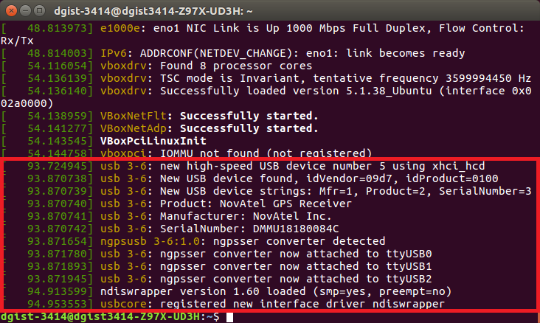
Novatel GPS USB Driver 설치
○ USB 드라이버 설치 확인
- 아래 명령어를 실행 후 출력 결과가
다음과 같은지 확인
dmesg
Convergence Research Center for Future Automotive Technology

Slide 11
ROS Novatel
GPS Driver 패키지 설치
Convergence Research Center for Future Automotive Technology

Slide 12
ROS Novatel GPS Driver 설치
※ Ubuntu 터미널 상에서 아래의 명령어들을 차례대로 입력
○ ROS Novatel GPS Driver 설치
sudo apt-get install ros-kinetic-novatel-gps-driver
○ ROS Novatel GPS Driver Wiki
- http://wiki.ros.org/novatel_gps_driver
○ ROS Novatel GPS Driver Github
- https://github.com/swri-robotics/novatel_gps_driver
Convergence Research Center for Future Automotive Technology

Slide 13
환경설정
Convergence Research Center for Future Automotive Technology

Slide 14
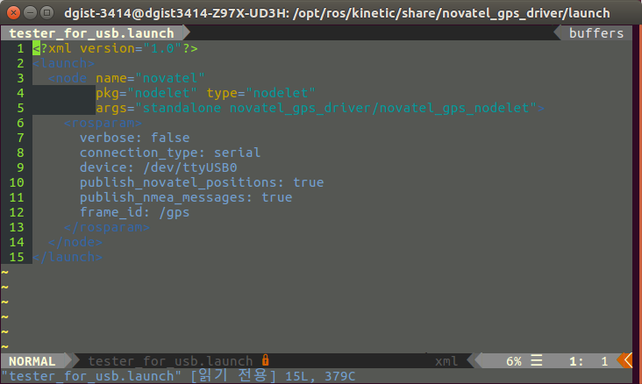
환경설정
○ USB launch 파일 수정 및 Ethernet launch 파일 생성
- bash 터미널에서 roscd novatel_gps_driver/launch를 입력한 후 vi나 nano 등과 같은 편집기를 이용하여 기존 tester_for_usb.launch 파일을 다음과 같이 수정
Convergence Research Center for Future Automotive Technology

Slide 15
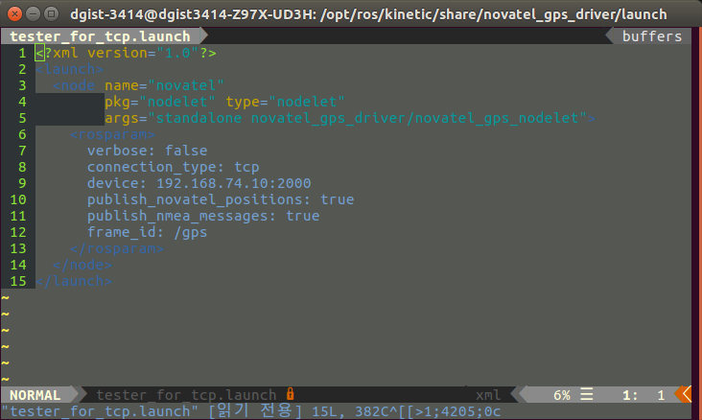
환경설정
○ USB launch 파일 수정 및 Ethernet launch 파일 생성
- tester_for_usb.launch 파일을 복사하여 tester_for_tcp.launch 파일 생성 후 다음과 같이 수정
Convergence Research Center for Future Automotive Technology

Slide 16
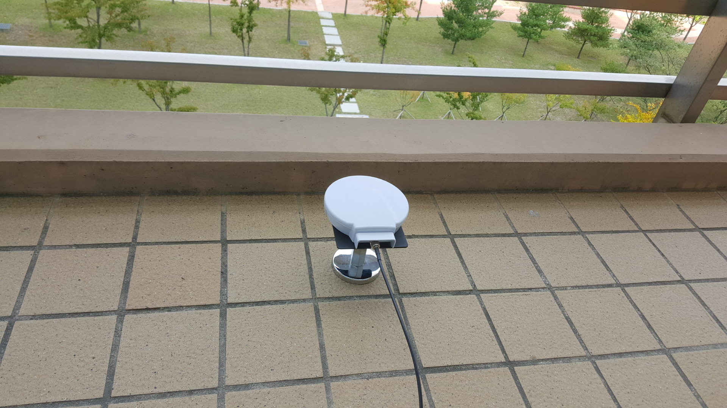
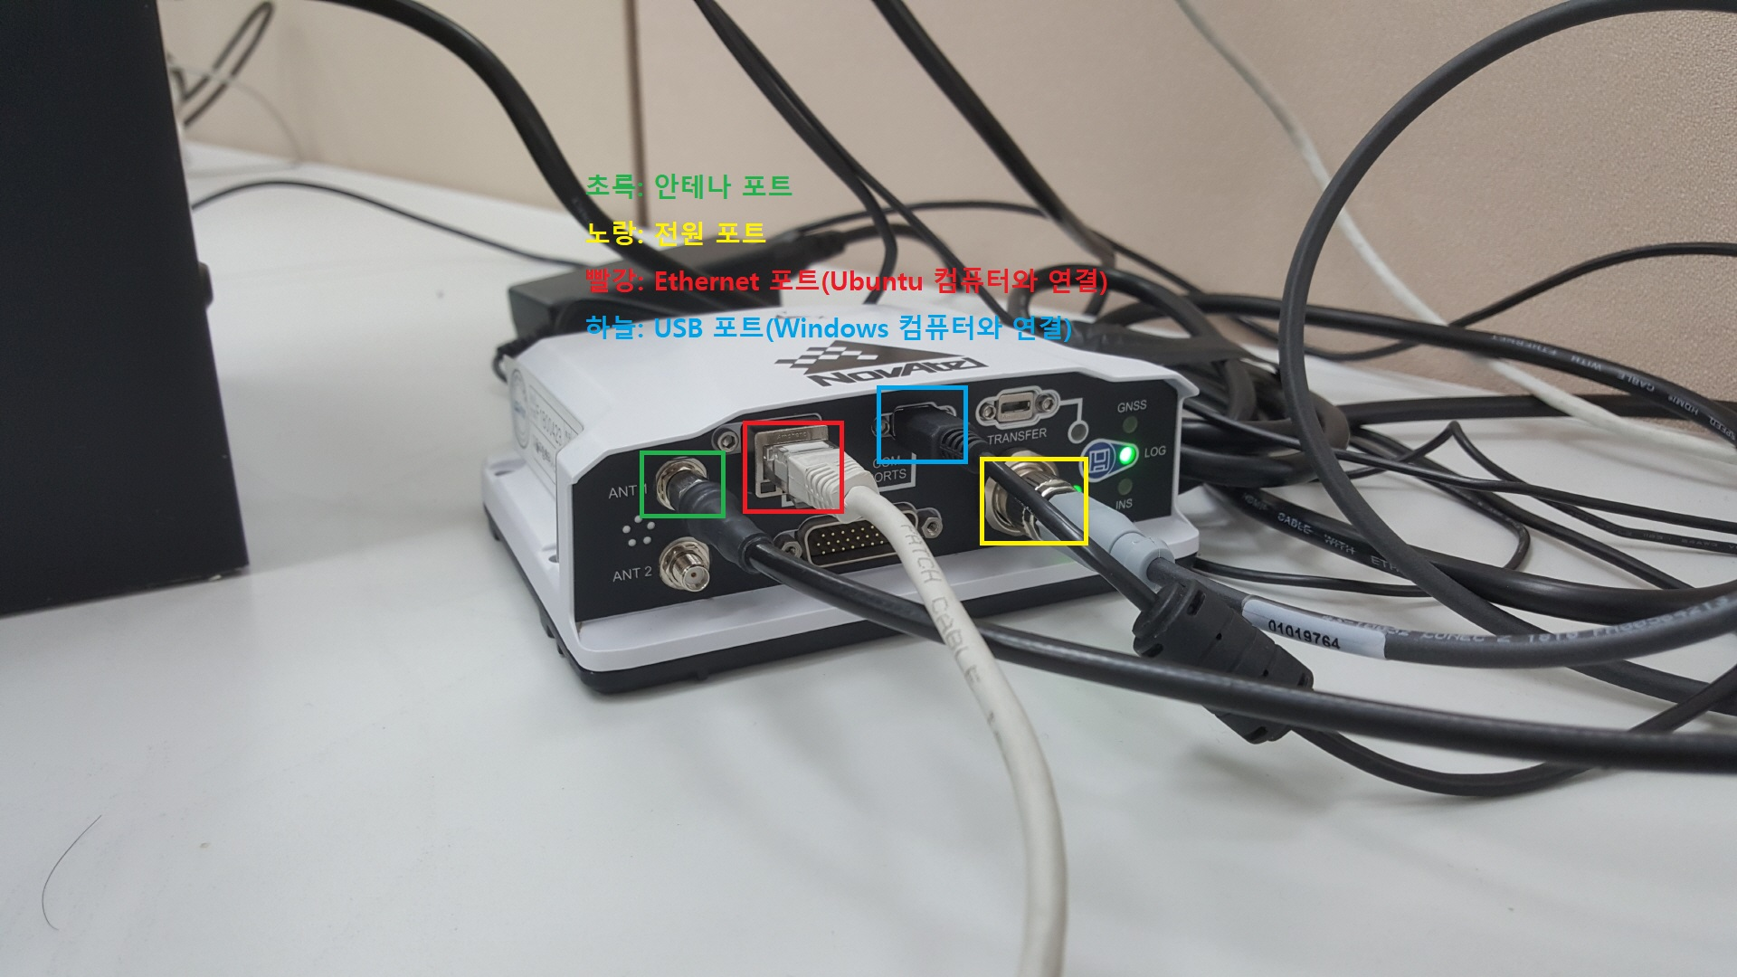
환경설정
○ 케이블 연결
- Novatel GPS Receiver에 전원과 안테나를 전용케이블로 각각 연결
- USB 포트는 Windows 컴퓨터, LAN 케이블은 Ubuntu 컴퓨터에 연결
Convergence Research Center for Future Automotive Technology

Slide 17
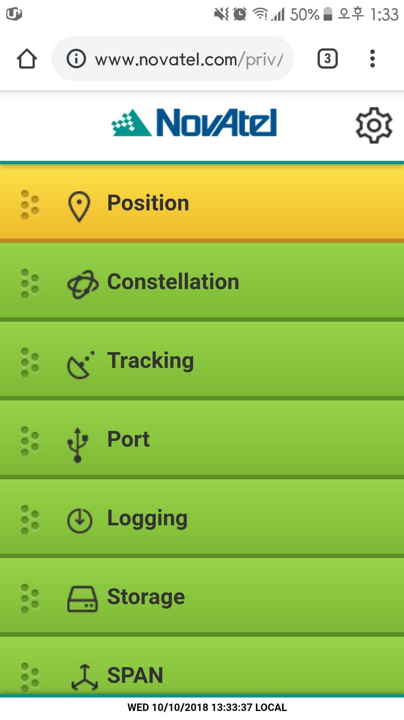
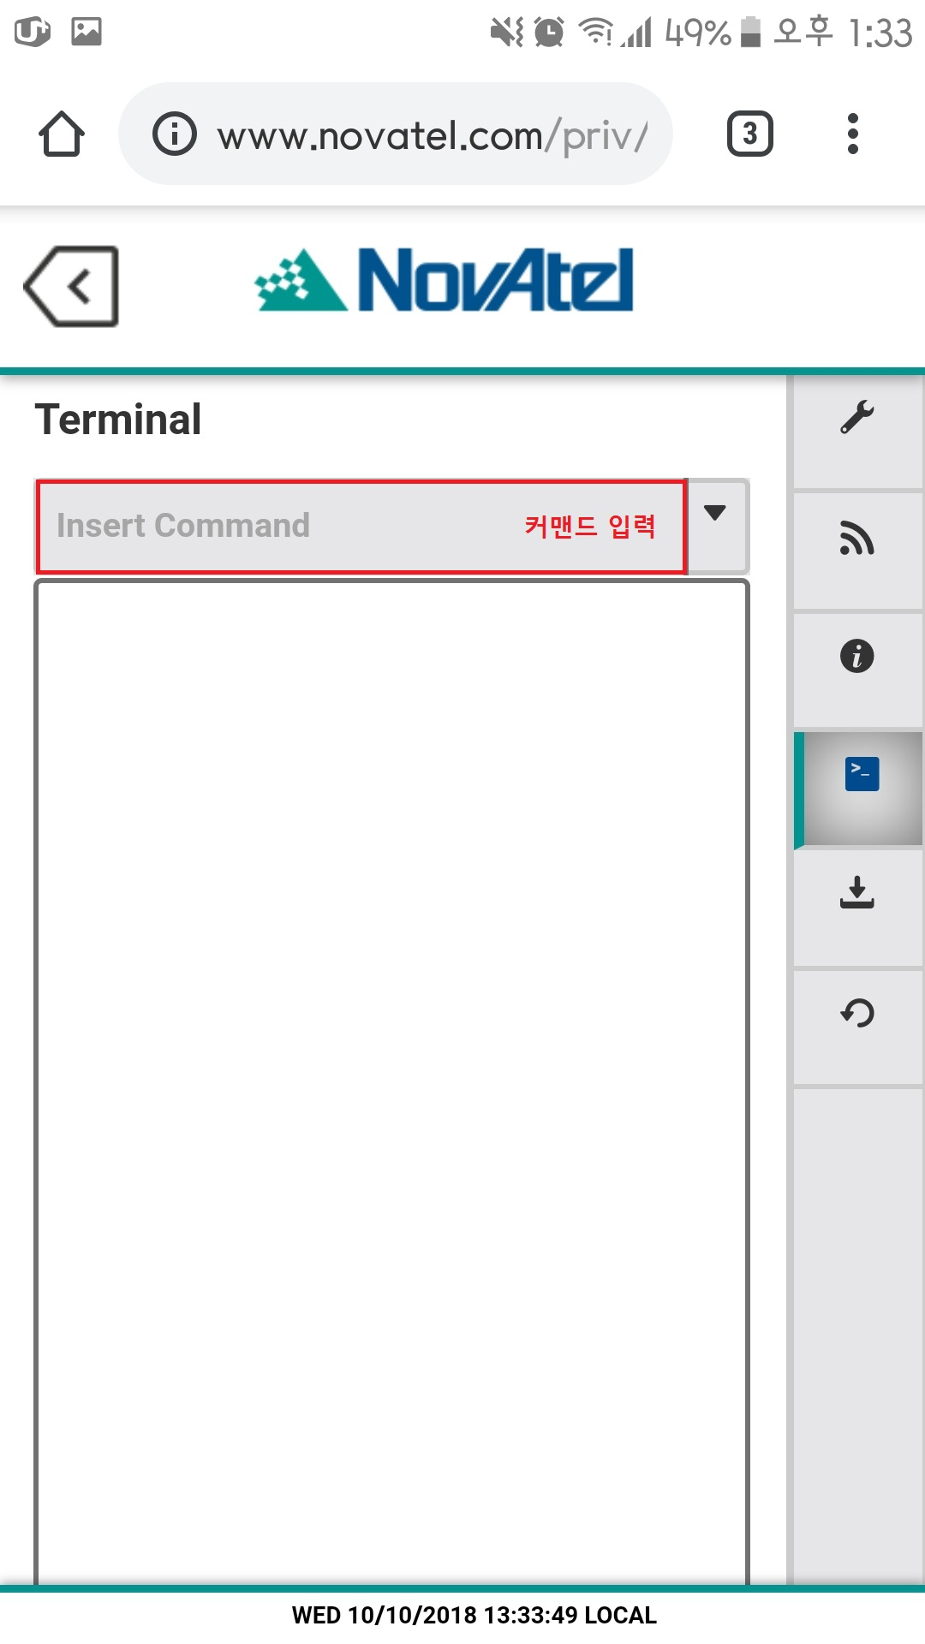
환경설정
○ Ethernet 설정
- Novatel GPS Receiver와 Wi-Fi 연결
(Receiver 하단에 SSID 및 Password 기재되어 있음) 후
https://www.novatel.com 혹은 192.168.19.1 으로 접속하면
GPS 수신 상태 정보 및 Command 입력 가능한 Console 확인 가능
Convergence Research Center for Future Automotive Technology

Slide 18
환경설정
○ Ethernet 설정
- Novatel Console에서 다음 명령어들을 실행하여 Receiver Ethernet 설정
ETHCONFIG ETHA AUTO AUTO AUTO AUTO
ICOMCONFIG ICOM1 TCP :2000
IPCONFIG ETHA STATIC 192.167.74.10 255.255.255.0 192.168.74.1
SAVEETHERNETDATA
Convergence Research Center for Future Automotive Technology

Slide 19
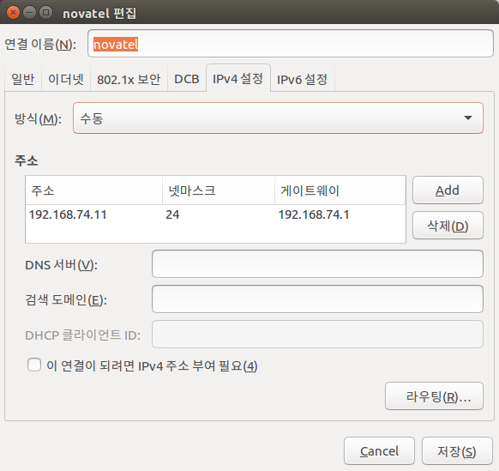
환경설정
○ Ethernet 설정
- Ubuntu 네트워크 설정에서 Receiver Ethernet 설정
IP Address = 192.167.74.11
Subnet mask = 255.255.255.0
Gateway = 192.168.74.1
Convergence Research Center for Future Automotive Technology

Slide 20
환경설정
○ Windows 환경에서 NTRIP Client 설치 및 환경설정 후 실행
- RTK_DGPS 메뉴얼 참고
Convergence Research Center for Future Automotive Technology

Slide 21
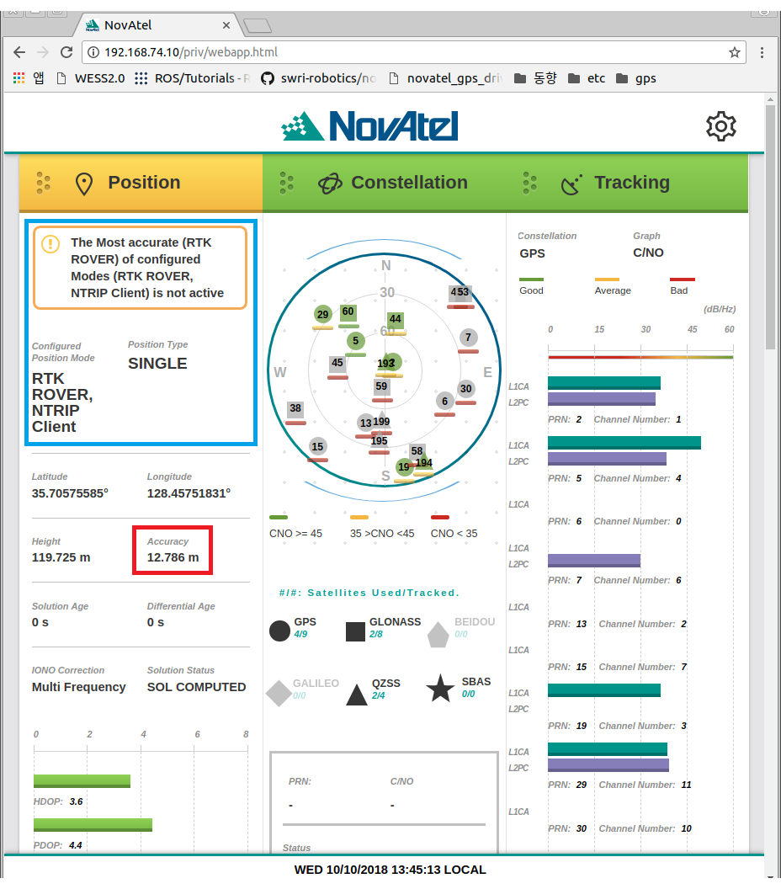
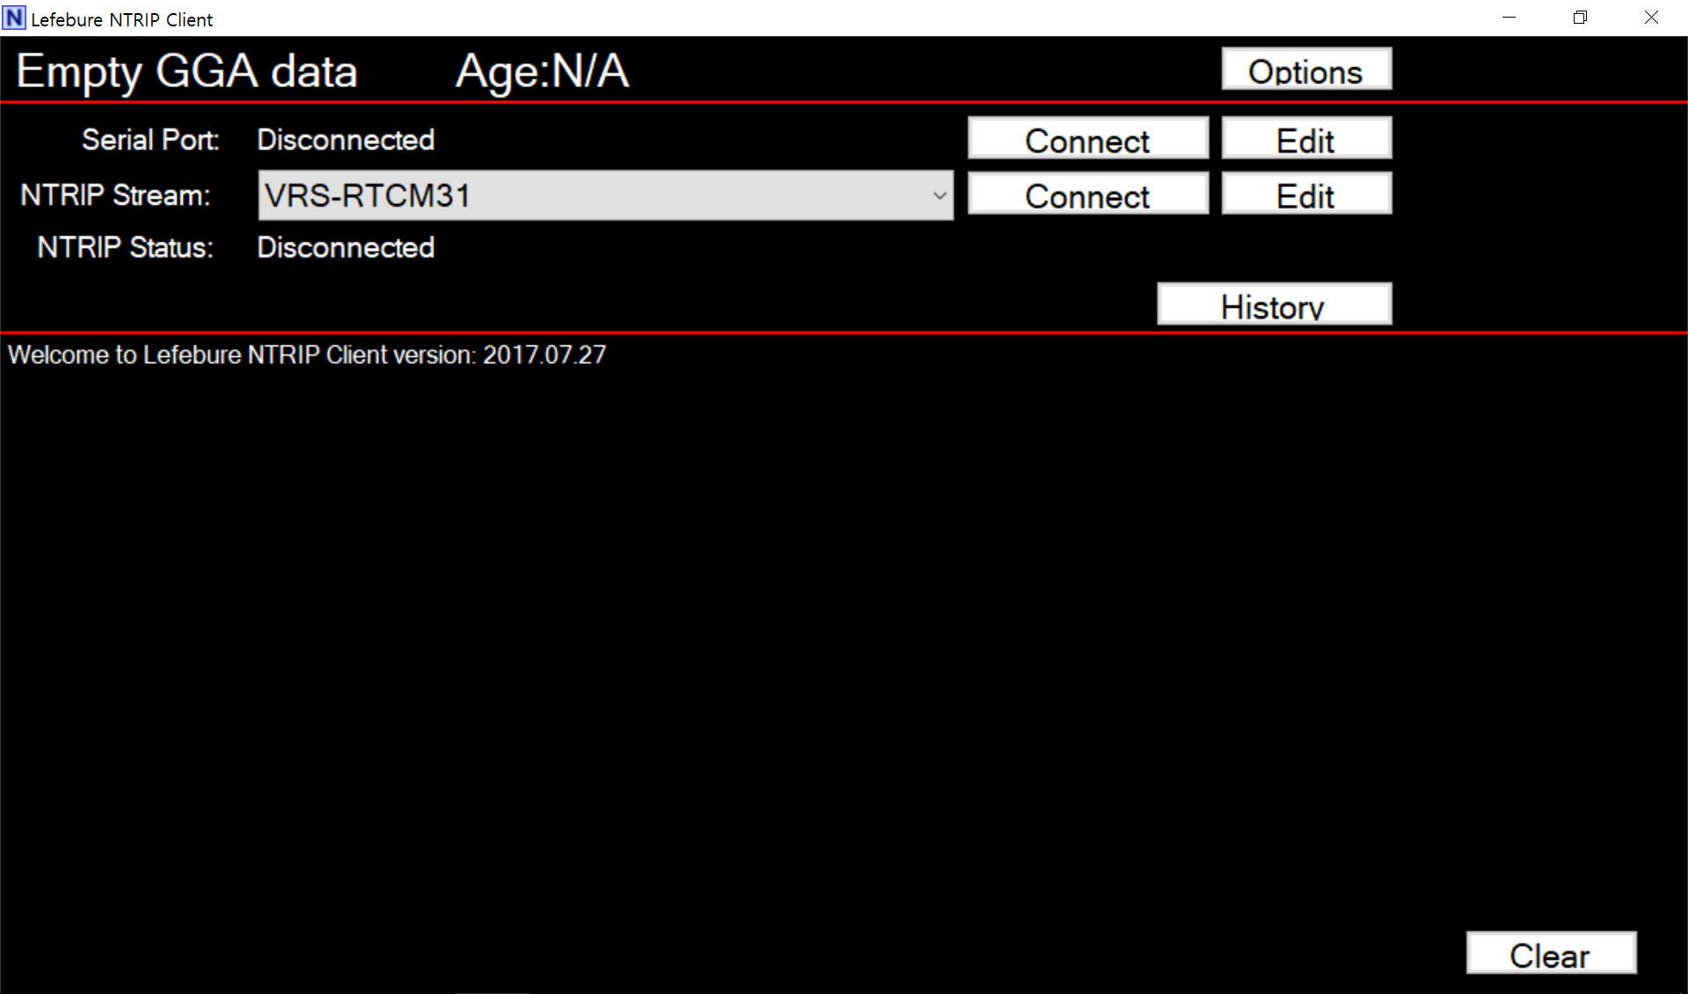
환경설정
○ RTK 보정 전후
-보정 전
Convergence Research Center for Future Automotive Technology

Slide 22
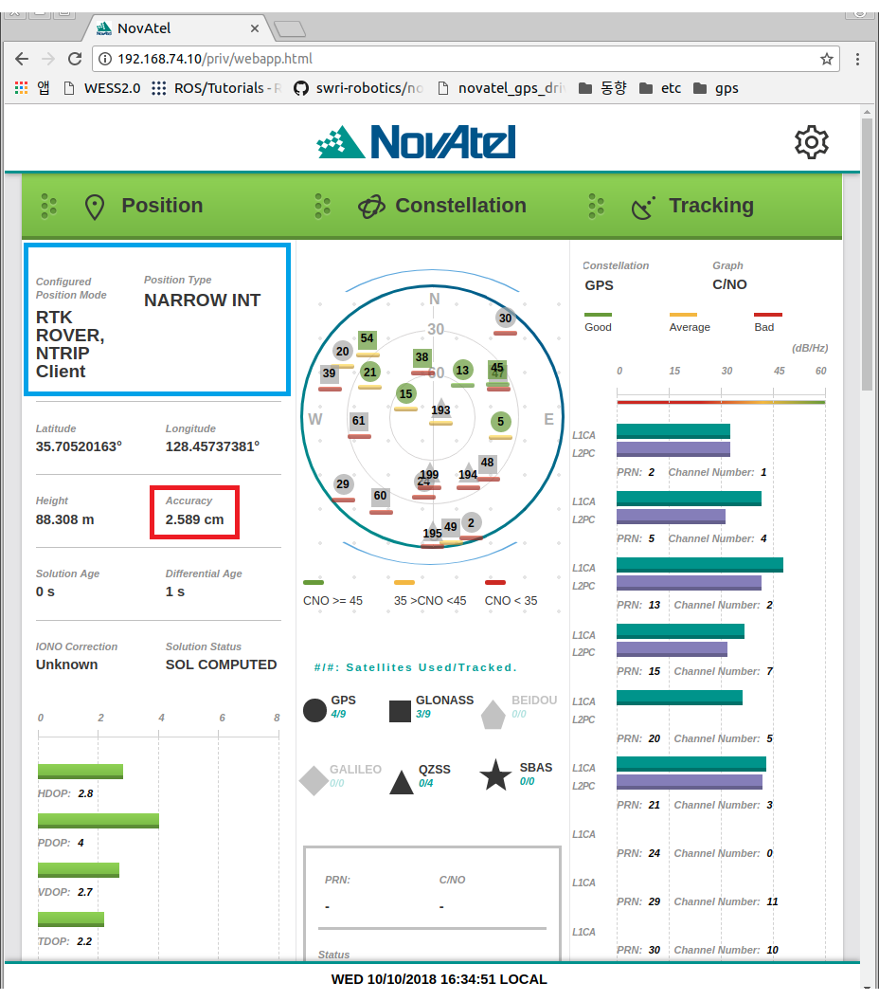
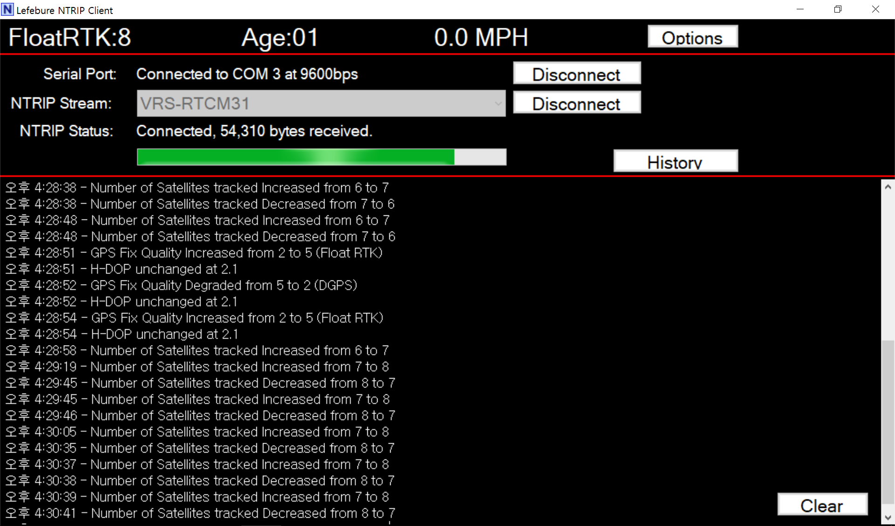
환경설정
○ RTK 보정 전후
-보정 후
Convergence Research Center for Future Automotive Technology

Slide 23
환경설정
○ Ethernet 설정
- Novatel Console에서 다음 명령어들을 실행하여 Ethernet Port에 GPS 정보 송신
LOG ICOM1 GPGGA ONTIME 0.1
LOG ICOM1 GPRMC ONTIME 0.1
LOG ICOM1 BESTPOS ONTIME 0.1
LOG ICOM1 TIME ONTIME 1
Convergence Research Center for Future Automotive Technology

Slide 24
결과
Convergence Research Center for Future Automotive Technology

Slide 25
결과
○ ROS Novatel GPS Driver 패키지 실행
- bash 상에서 다음 명령어를 실행하여 패키지 실행
USB 연결시: roslaunch novatel_gps_driver tester_for_usb.launch
LAN 연결시: roslaunch novatel_gps_driver tester_for_tcp.launch
Convergence Research Center for Future Automotive Technology

Slide 26
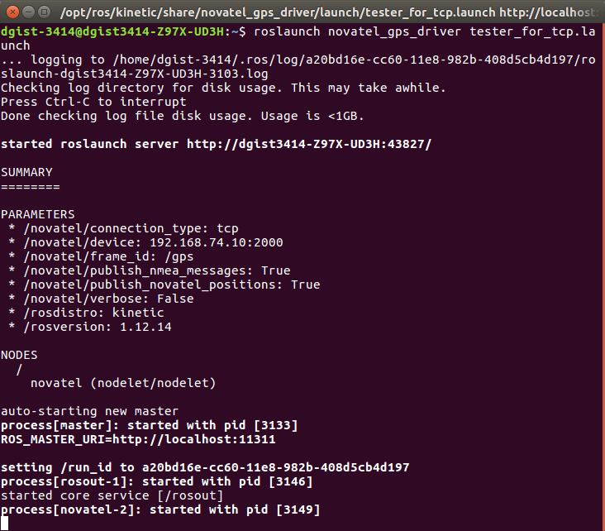
결과
○ ROS Novatel GPS Driver 패키지 실행
Convergence Research Center for Future Automotive Technology

Slide 27
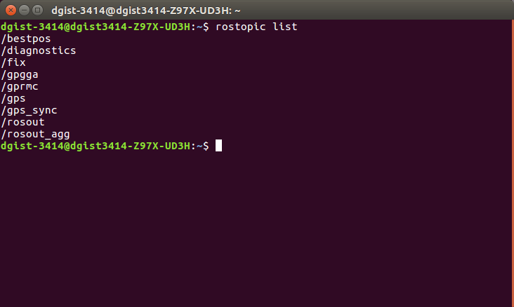
결과
○ 패키지 운용법
- Topic list 확인
rostopic list
Convergence Research Center for Future Automotive Technology

Slide 28
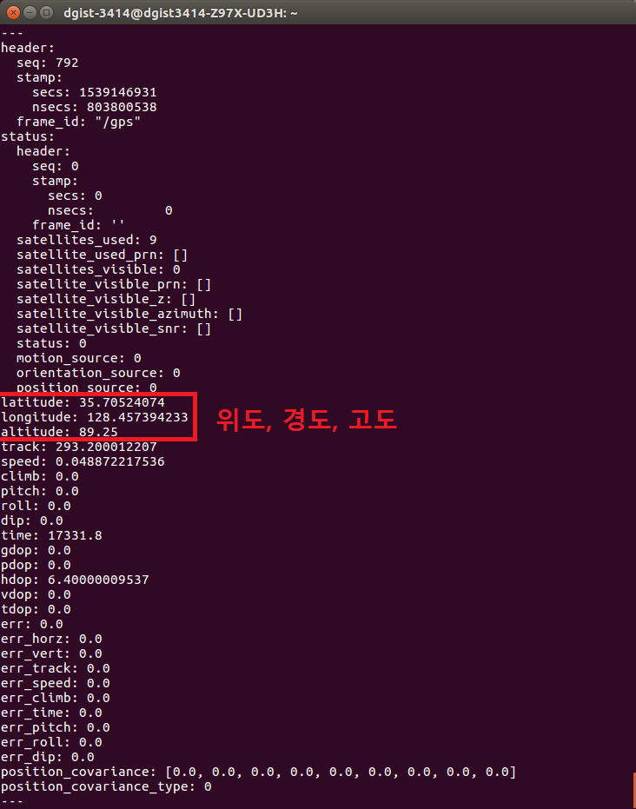
결과
○ 패키지 운용법
- bash 상에서 GPS 수신 정보 메시지 출력
rostopic echo /gps
Convergence Research Center for Future Automotive Technology

Slide 29
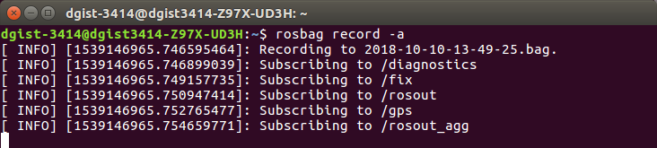
결과
○ 패키지 운용법
- 모든 topic 기록
rosbag record -a
Convergence Research Center for Future Automotive Technology

Slide 30
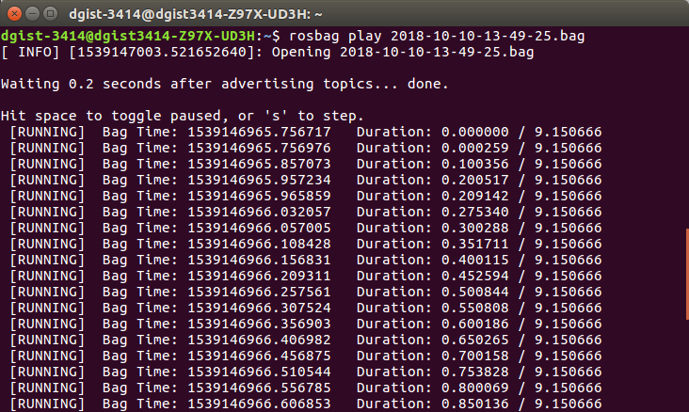
결과
○ 패키지 운용법
- bag파일 재생
rosbag play <file_name>.bag
Convergence Research Center for Future Automotive Technology

Slide 31
참고
○ Linux Novatel GPS Receiver Driver
- https://www.novatel.com/assets/Documents/Downloads/ngpsusbpackage.tar.gz
○ ROS Novatel GPS Driver Github
- https://github.com/swri-robotics/novatel_gps_driver
○ PwrPak7 User Manual
- https://docs.novatel.com/oem7/Content/PDFs/PwrPak7_Install_Ops_Manual.pdf
○ Novatel Command Reference Manual
- https://docs.novatel.com/OEM7/Content/PDFs/OEM7_Commands_Logs_Manual.pdf
Convergence Research Center for Future Automotive Technology

